Slide 1
Le Centre LA JUMENTERIE vous accueille !
Classes de découvertes au Ballon d’Alsace (Vosges)
Agrément Education Nationale : 88.87.06.01 – 110 lits
Agrément Maternelles
Agrément Jeunesse et Sport

Slide 2
Le Centre La Jumenterie se situe au sommet du Ballon d’Alsace dans le Parc Naturel des Ballons des Vosges, aux confins de l’Alsace, Lorraine et Franche-Comté.
Il se trouve à proximité directe des activités de neige
et de montagne.

Slide 3
Notre équipe vous propose
une démarche active pour :
Découvrir les paysages de montagne
Le centre est situé à 1 100 m d’altitude au sommet du Ballon d’Alsace
Il offre un panorama exceptionnel sur le Massif des Vosges
Il donne accès à des forêts de montagne, à des tourbières et des chaumes, enneigés tout l’hiver

Slide 4
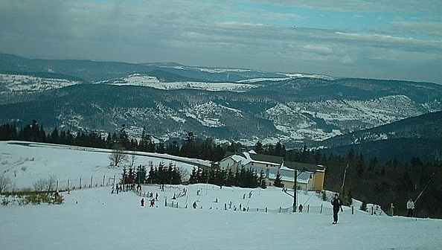

Slide 5
Notre équipe vous propose
une démarche active pour :
Etre au cœur du développement durable
La Jumenterie permet l’étude de l’environnement et de sa préservation :
le cycle de l’eau : de la source au robinet en passant par la station d’épuration du centre
Les différents milieux naturels protégés par Natura 2000
Les activités culturelles locales : Théâtre populaire de Bussang, Haut-Fer…
Les règles de savoir-vivre du centre

Slide 6
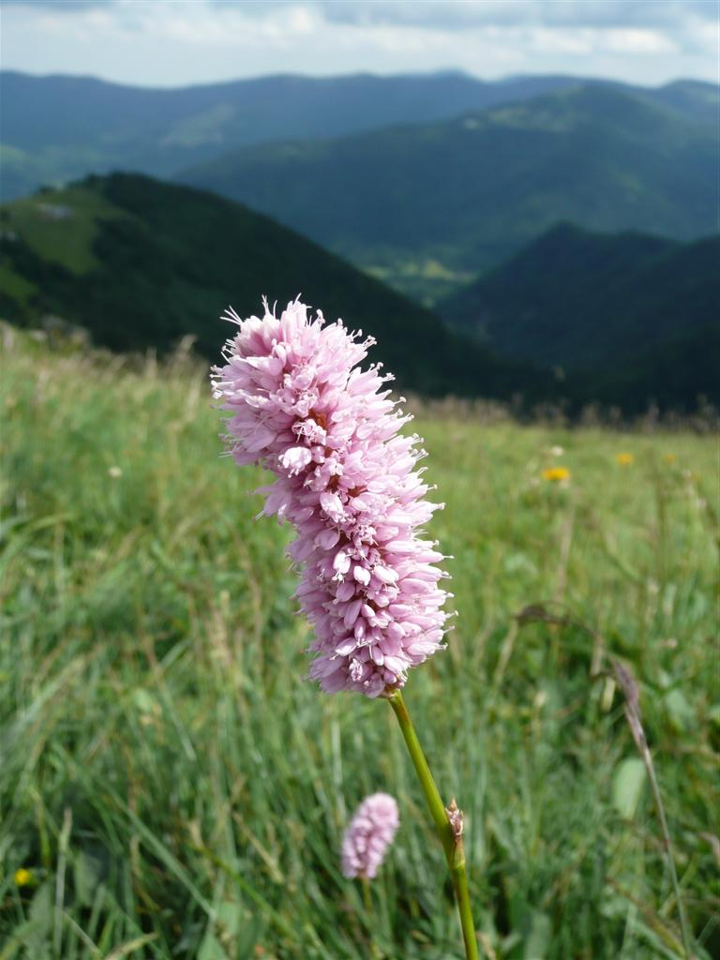

Slide 7
Notre équipe vous propose
une démarche active pour :
Maîtriser une activité sportive
La Jumenterie possède sa propre remontée mécanique (idéal pour les débutants) et un plan d’escalade en plein air
Domaine du Ballon d’Alsace : 10 pistes de ski alpin, 1 jardin des neiges, 6 pistes de ski de fond, 2 pistes de luges
Circuits de randonnée, VTT, chiens de traîneau

Slide 8
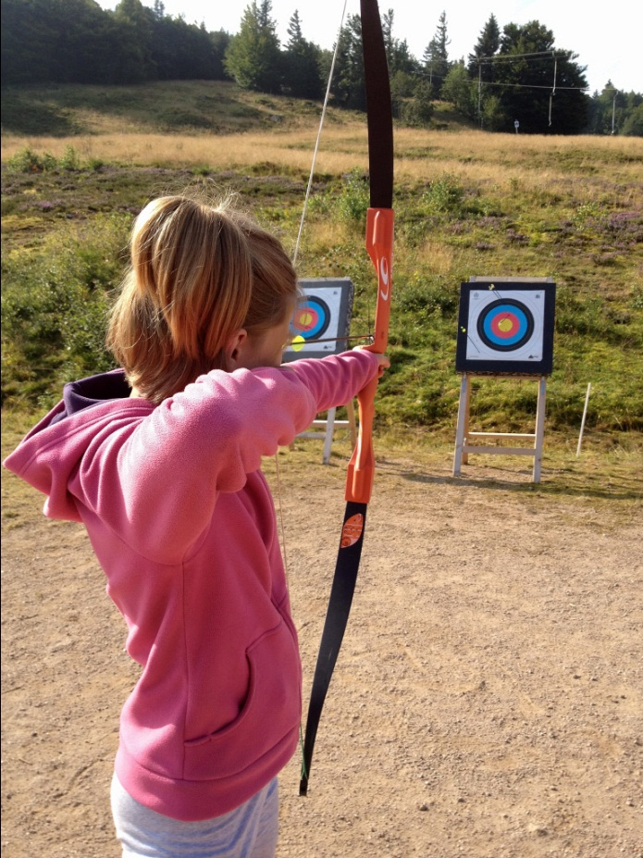
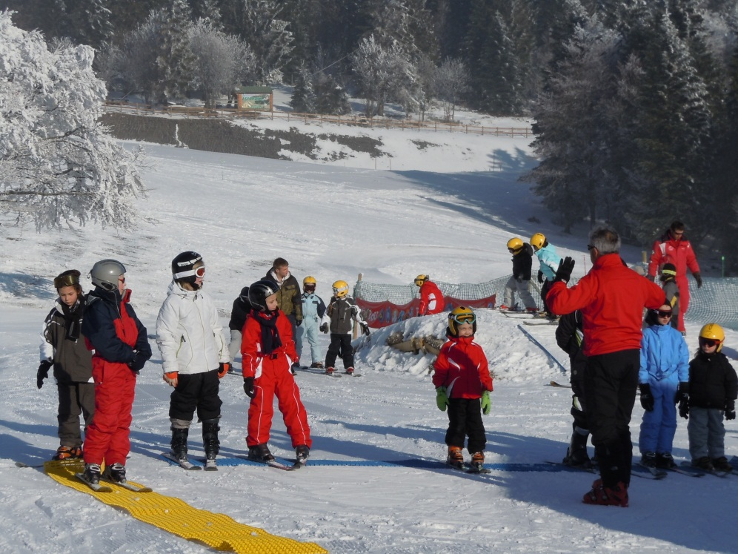
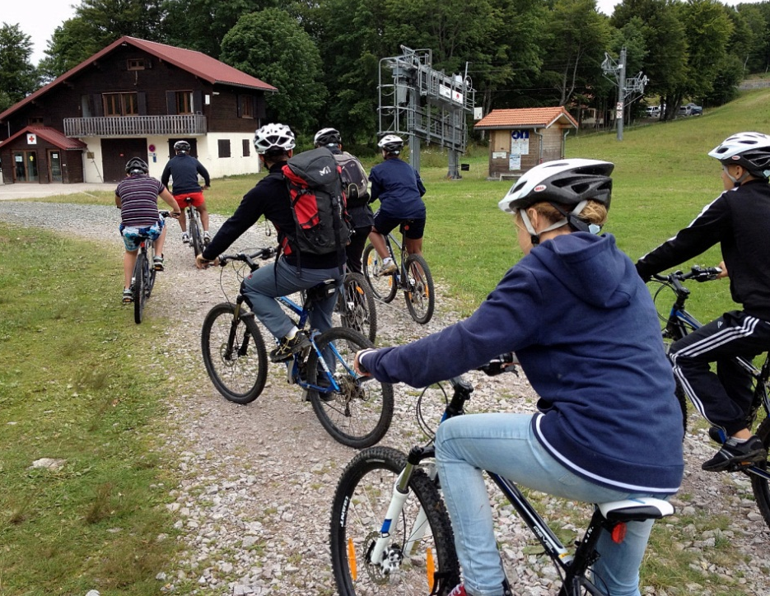

Slide 9
Notre équipe vous propose
une démarche active pour :
Eveiller l’imaginaire
Activités artistiques : Slam, contes, création plastique ou théâtrale ou littéraire avec un artiste
Contes vosgiens : le Sotré

Slide 10
Notre équipe vous propose
une démarche active pour :
Savoir-vivre ensemble
Activités de cohésion : challenge, débats participatifs, jeux coopératifs, veillées…
Participation des enfants à la vie quotidienne

Slide 11
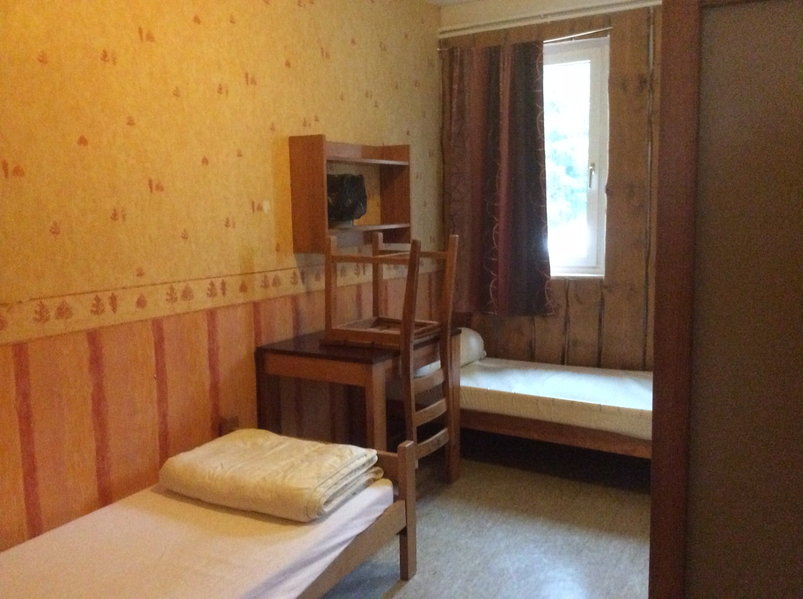
L’équipe :
Activités encadrées par des animateurs et des Accompagnateurs de Moyenne Montagne brevetés d’Etat
Les équipements :
Chambres de 2 à 6 lits
Situées au 1er et 2ème étage
Blocs sanitaires sur le palier

Slide 12
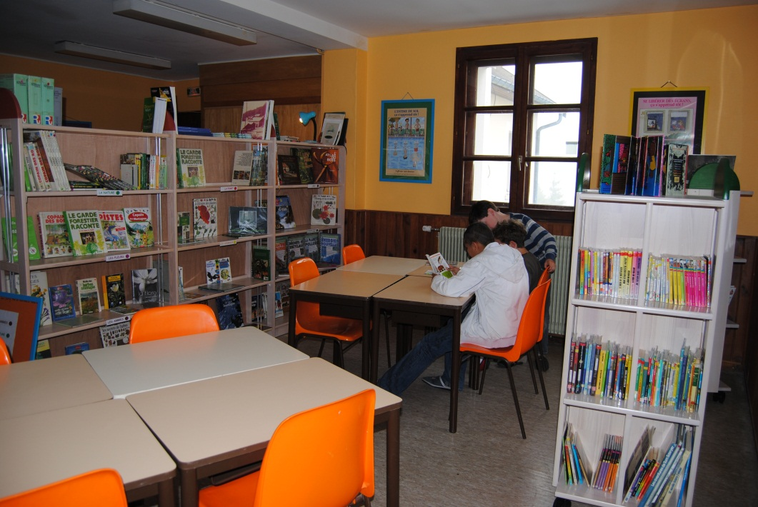
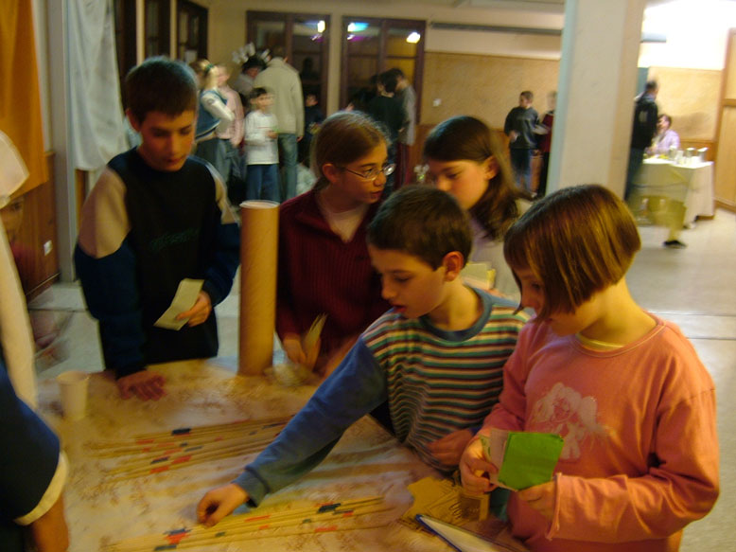
Les équipements :
Un espace bibliothèque et multimédia pour se détendre et apprendre pendant les temps libres
1 salle d’activités par classe
2 salles de restauration
1 cuisine

Slide 13
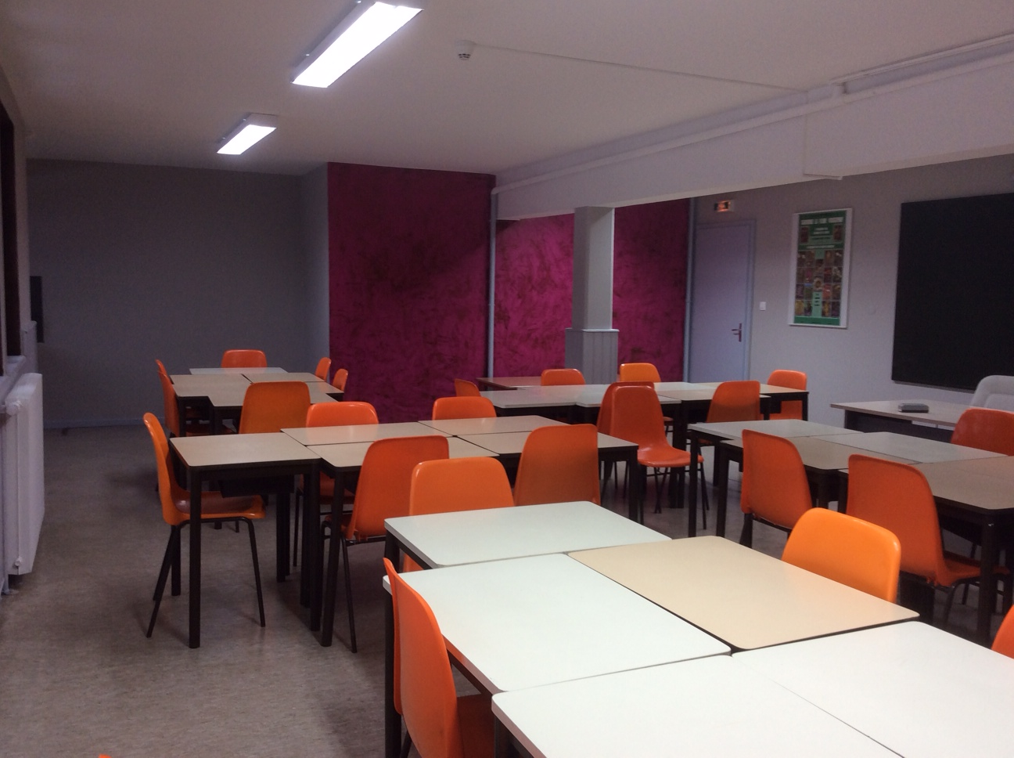

Slide 14
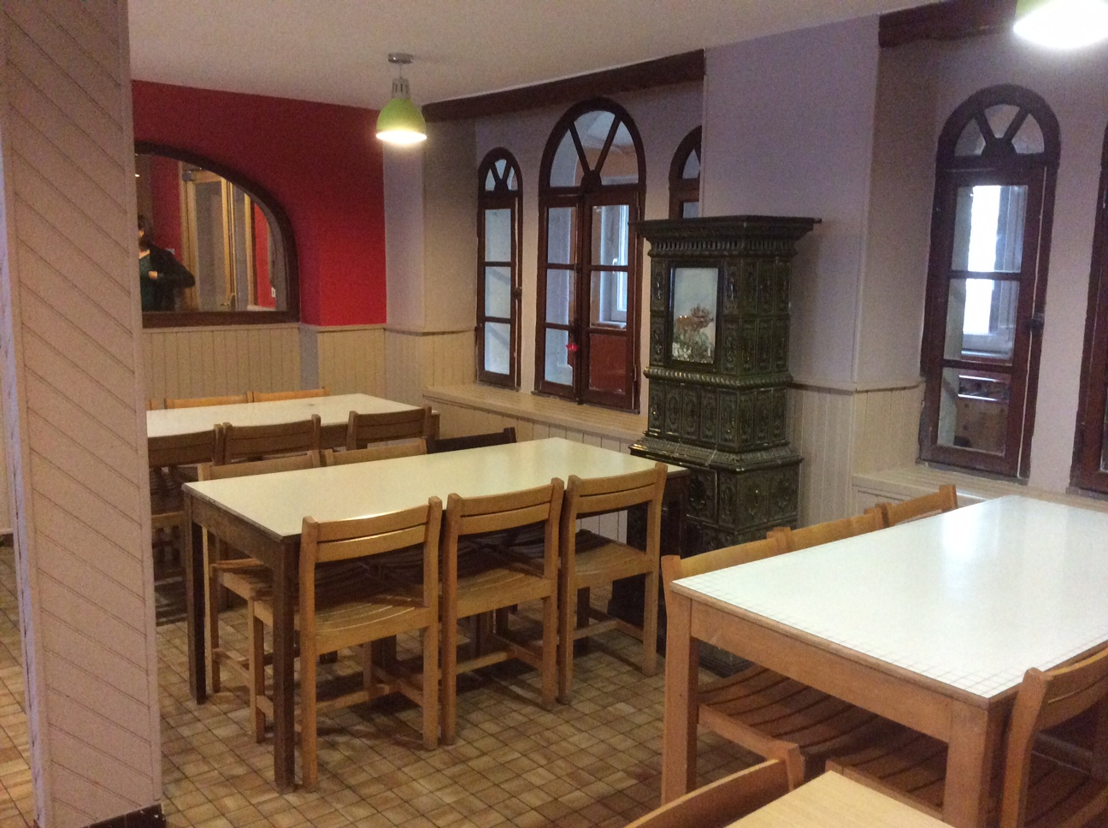

Slide 15
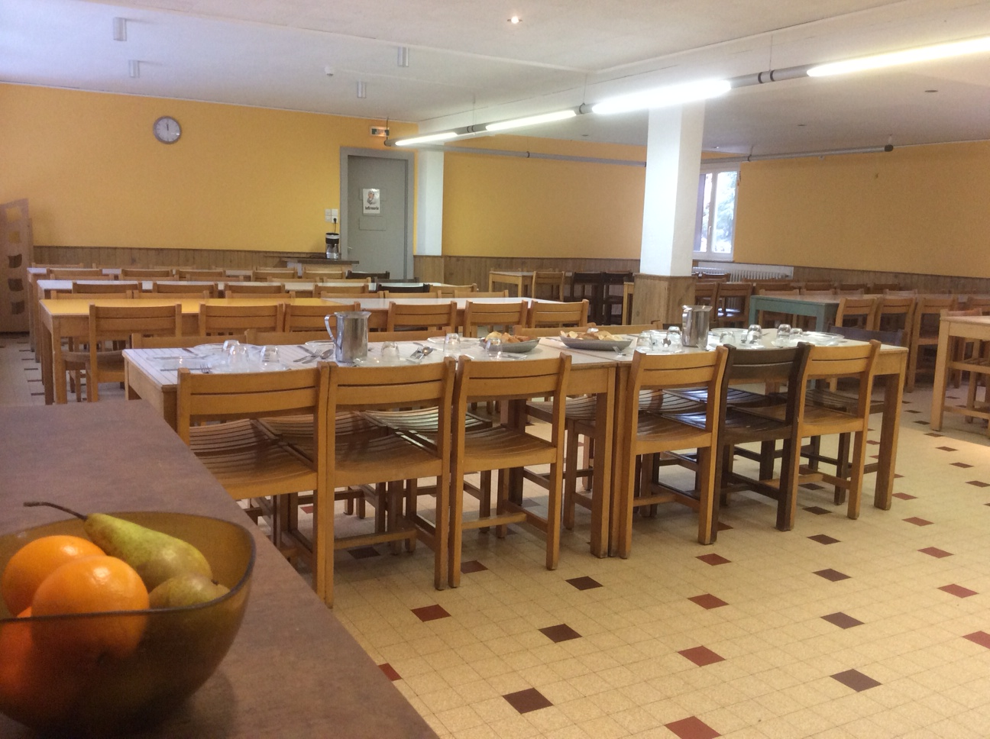

Slide 16
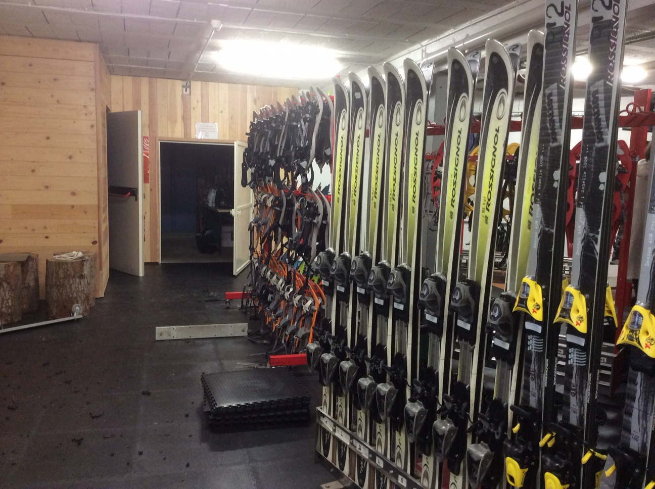

Slide 17
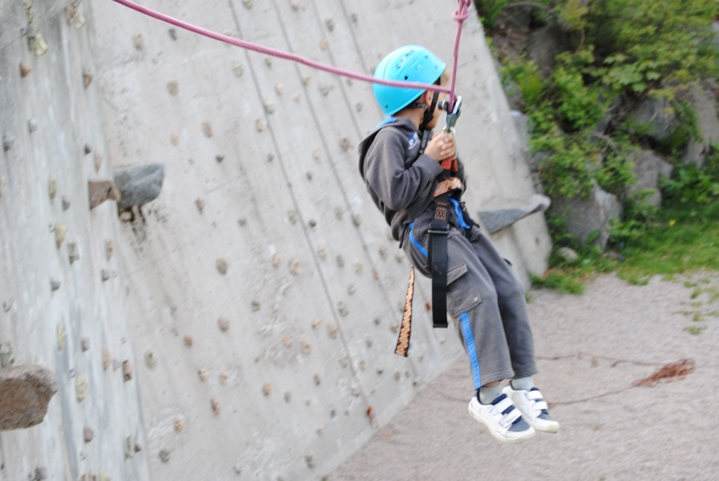
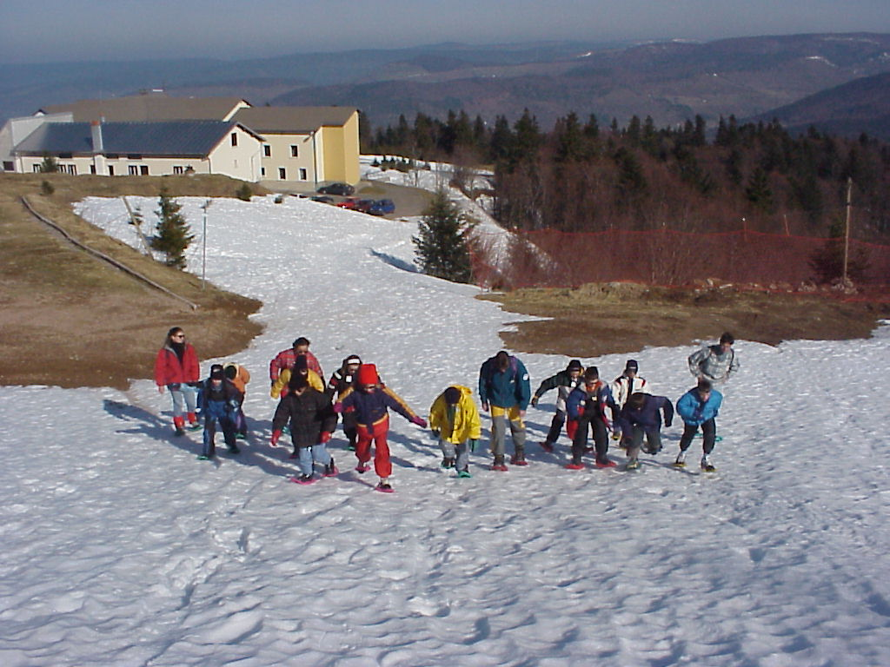
Les équipements :
Les extérieurs :
1 paroi d’escalade
1 piste de ski avec remontée mécanique privatisée pour les séjournants de la Jumenterie
1 piste de luge
1 espace Jeux en bois
De l’espace à profusion

Slide 18
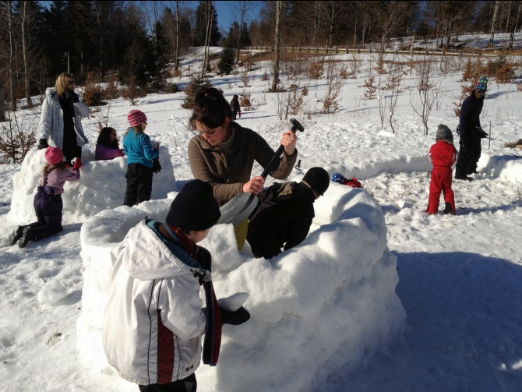
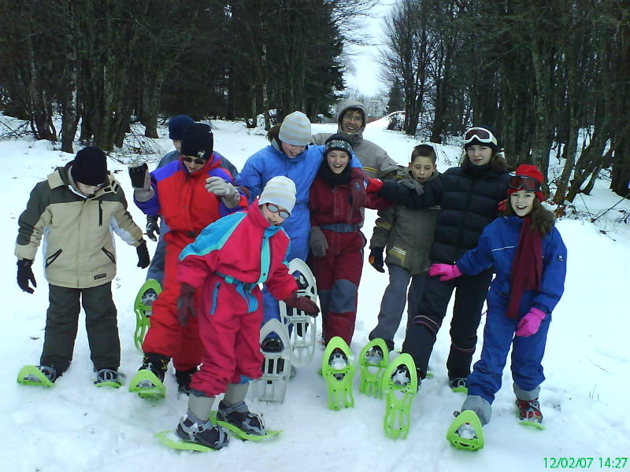
Séjour Trappeur
Hiver, Printemps, Automne
Un bruit, une odeur, une trace… la neige, les animaux, S’imaginer dans les pas d’un trappeur. C’est çà l’aventure !
Raquettes
Lecture de paysage
Mini-trek avec nuitée en refuge
Construction d’un igloo
Cartographie
Traces et indices
Le secourisme
La neige

Slide 19
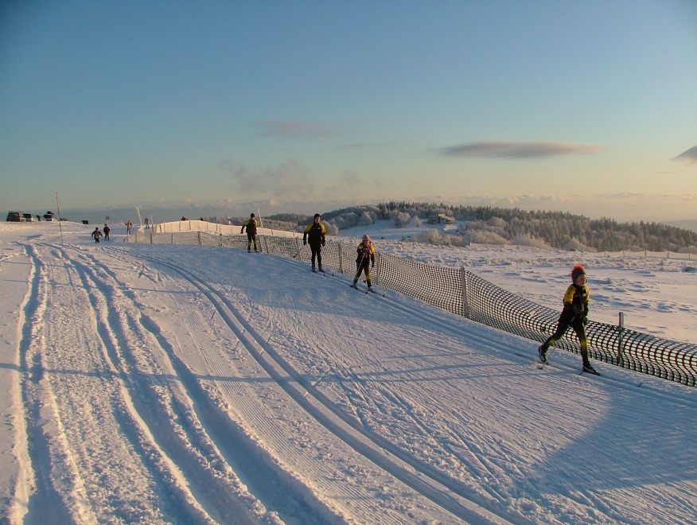
Classe de découvertes ski alpin ou ski de fond
Séances de ski alpin et de fond avec moniteurs ESF
Sécurité et avalanches
Jeux de neige

Slide 20
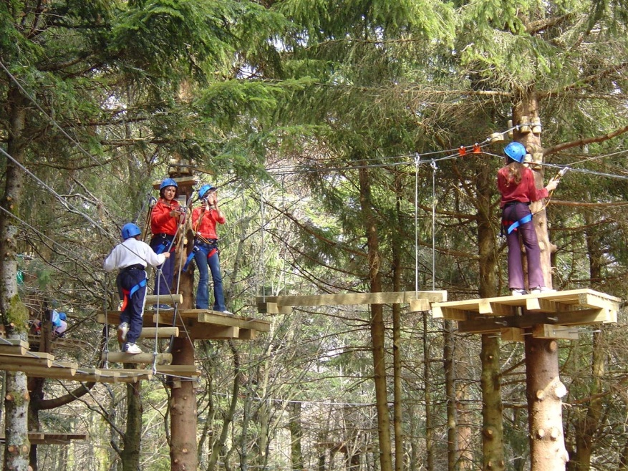
Classe de découvertes
Sports
Géocaching : chasse au trésor par GPS
Accrobranche
Escalade sur paroi artificielle et naturelle
Tir à l’arc
Randonnée pédestre
Equitation
VTT

Slide 21
Classe de découvertes
Pour les maternelles
Agrément d’accueil pour les maternelles
Découverte sensorielle de la montagne
Le toucher : la neige c’est froid, c’est modelable, fabriquer un bateau et le faire naviguer dans un ruisseau…
L’odorat : senteurs des forêts…
L’ouïe : les cris des animaux, l’écoute d’un conte avec vue panoramique…
La vue : les paysages enneigés, les formes et couleurs des paysages…
Le goût : dégustation de fromages locaux…
Un 6ème sens ? L’orientation

Slide 22
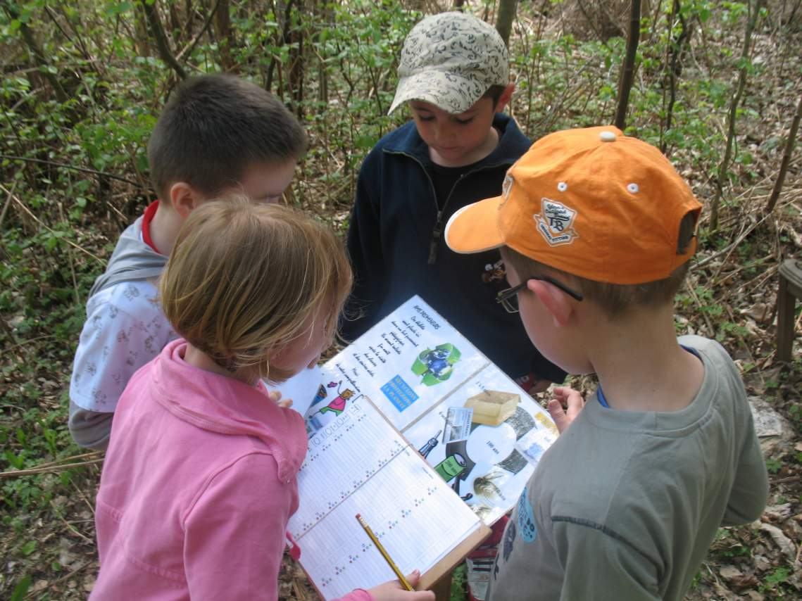
Classe de découvertes
Montagnes vosgiennes
Education à l’Environnement et au Développement Durable
Lecture de paysage
La tourbière
La forêt de montagne
Traces et indices
Flore
Les animaux des Vosges (lynx, loup…)
Le cycle de l’eau
La géologie
Les anciens métiers de montagne
Jeux coopératifs EEDD
Scierie traditionnelle
Théâtre populaire de Bussang
Fermes et produits du terroir
Gastronomie

Slide 23
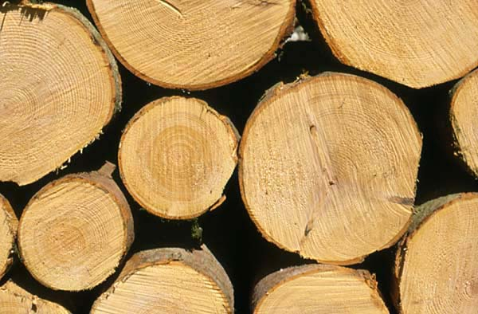
Les différents aspects du bois, des forêts, de la sylviculture
Le fustage
L’étagement de la végétation
L’ONF
Une scierie ou Haut-Fer
Visite d’une fabrication de jouets en bois
Le Schlittage
Plans et construction d’un cabane en bois
Classe d’arbres

Slide 24
Classe de découvertes
Escalade
VTT
Initiation, mise en pratique des technique sur terrains adaptés
Art nouveau entre lecture de poésie et spectacle vivant pour s’exprimer librement et susciter des échanges à partir de thèmes décidés par les élèves.
Dès le 2aire
Classe de découvertes
SLAM
Challenges sportifs
Débats participatifs
Jeux coopératifs
Rencontres de classes
Initiation à la citoyenneté
Classe de découvertes
Vivre ensemble

Slide 25
Créer un repas local avec un cuisinier
Etude de la filière agroalimentaire
Achat et récolte
L’agriculture
Dégustation
Classe de découvertes
Gastronomie
L’eau dans tous ses états
L’adduction d’eau du centre
Moulins à eau
Fusées à eau
Les sources et lacs de
Montagne
L’énergie potentielle de l’eau
Classe de découvertes
Autour de l’eau

